Slide 1
Filosofický optimismus: „Pojďme si to spočítat…“
A kde byl Bůh…

Slide 2
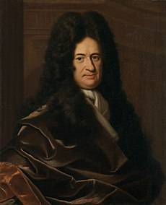
Gottfried Wilhelm Leibniz (1646-1716)
V roce 1710 publikoval Leibniz Theodiceu, jedinou knihu, která vyšla během jeho života. Tím se stává autorem slova „théodicée“: theodicea je snaha o obhájení Boha tváří v tvář zlu, tedy je to snaha vyvinit Boha z podezření spáchání zločinu proti lidskosti (neb celé pokolení trpí).

Slide 3
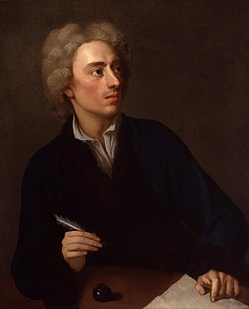
Alexander Pope: On Man (1734)
All Nature is but Art, unknown to thee,
All Chance, Direction, which thou canst not see,
All Discord, Harmony not understood,
All Partial Evil, universal Good:
And in spite of Pride, in erring Reason‘s spite,
One truth is clear, whatever is, is right.

Slide 4
Leibnizovo sebepochopení
„Začínám jako filosof, ale končím jako theolog. Jedním z mých stěžejních principů je, že se nic neděje bez důvodu. To je filosofický princip. Avšak v samých základech mé filosofie netkví nic jiného než přitakání božské moudrosti, ač tu nezmiňuji na prvním místě.“

Slide 5
Dva labyrinty: zlo a nekonečno
„Jsou dva známé labyrinty, v nichž náš rozum velmi často zbloudí. První se týká velké otázky svobody a nutnosti, zejména pokud jde o vytváření a původ zla. Druhý záleží v diskusi o kontinuitě a nedělitelných věcech, které se zdají být jejími prvky, s čímž úzce souvisí problém nekonečna. První labyrint znepokojuje téměř celé lidstvo, zatímco druhým se zabývají jen filosofové. … Avšak zatímco poznání kontinuity je důležité pro teoretické myšlení, poznání nutnosti je neméně důležité pro praxi, a právě to také bude – společně se souvisejícími otázkami svobody člověka a spravedlnosti Boha – předmětem tohoto pojednání.“
Leibniz, Theodicea, str. 11.

Slide 6
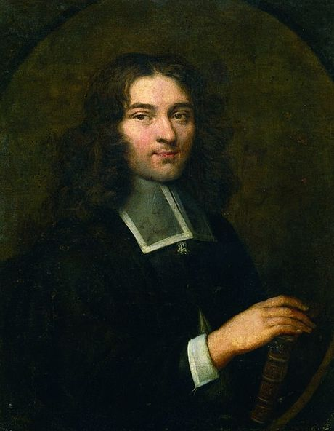
„Provokatér“ Pierre Bayle
Vyprovokován k Theodiceji je Leibniz mj. Pierrem Baylem, podle kterého je privativní teorie nesmyslná, dobro lze stejně dobře pojmout jako absenci zla. Je přesvědčen, že člověk buď uvěří v boží zjevení, anebo jej rozum dovede k manicheismu.
P. Bayle, Maniche‘ens, in: Choix d‘articles tirés du Dictionnaire Historique et Critique, 1740, str. 704.

Slide 7
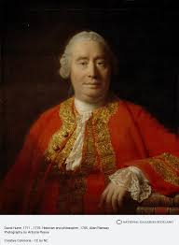
Základní problém všech theodicejí
David Hume v Dialozích o přirozeném náboženství: „Je Bůh schopen zamezit zlu, ale nečiní tak? Pak je bezmocný. Je toho mocen, ale není ochoten tak činit? Pak je zlý. Je-li schopný zabránit zlu a je-li ochotný tak činit, odkud pak pochází zlo?“

Slide 8
Modernost Leibnizovy Theodiceje
„Podobá se to omylu slavného krále Alfonse Kastilského… Tento kníže prý řekl, že kdyby ho byl Bůh při stvoření světa požádal o radu, byl by mu dobře poradil. Zřejmě se mu nelíbil Ptolemaiův systém světa, který tehdy převládal. Domníval se tedy, že by bylo bývalo možné vytvořit něco uspořádanějšího, a v tom měl pravdu. Kdyby však byl znal Koperníkův systém spolu s Keplerovými objevy, jež byly v současné době obohaceny poznáním tíže planet, byl by jistě uznal, že pravdivý systém je vymyšlen obdivuhodně.“
Leibniz, Theodicea, str. 203.
„Poté, co jsme zjistili, jak obrovské je universum, jsme schopni lépe umístit naše starosti do souvislostí.“ Susan Neiman, Evil in Modern Thought, Princeton 2002, str. 24

Slide 9
Odpověď Alfonsovi
„Soudíme-li jako král Alfons, pak se nám podle mého názoru dostane této odpovědi: Neznáte svět déle než tři dny, nevidíte si dále než na špičku nosu a už chcete světu něco vytýkat? Počkejte, až jej poznáte o trochu lépe, a všímejte si v něm především částí, které tvoří samostatný celek (jako jsou organická tělesa). Pak v něm objevíte důmysl a krásu, jež překonávají veškerou fantazii. Vyvoďte z toho důsledky pro moudrost a dobrotu původce věcí také ohledně věcí, které nepoznáváme. Ve vesmíru nacházíme věci, které se nám nelíbí, ale uvažme, že vesmír není učiněn jen pro nás samotné. A přece je pro nás stvořen, jsme-li moudří: přizpůsobí se nám, jestliže my se přizpůsobíme jemu; budeme v něm šťastni, budeme-li to chtít.“
Leibniz, Theodicea, str. 204.

Slide 10
Leibnizova radikalizace privativní teorie?
Z určitého hlediska může být Leibnizova teorie chápána tak, že vlastně zlo popírá, neboť se v případě zla jedná o omezení, na němž můžeme a máme nacházet něco pozitivního. Tato radikalizace privativní teorie vyplývá z Leibnizovy metafyziky. Zatímco tradiční zastánci privativní teorie rozlišují na privaci (absence vlastnosti, kterou by dané jsoucno mělo mít, ale nemá) a negaci (absence vlastnosti, která je pozitivní, protože to, že nemáme určité vlastnosti je podmínkou toho, abychom měli jiné), Leibniz mezi privací a negací nerozlišuje a každá negace je vlastně nějak pozitivní, protože vede k hodnotové optimalizaci. Zlo se tím stává nutné a všudypřítomné (každé omezení je vlastně zlem, ale nějak i dobrem), tím se zlo jako kategorie ničí. Zlo je jen určitá perspektiva na věc. Touto cestou šel zcela explicitně Spinoza.

Slide 11
Pojem monády
Cokoliv je, je určeno svým pojmem, vlastně tímto pojmem je. Každý pojem obsahuje v sobě vše, co se kdy danému jsoucnu (či člověku) přihodilo, děje nebo stane. Každý pojem je navíc propojen se všemi ostatními pojmy. Analýzou jednoho pojmu by tak člověk teoreticky (kdyby měl nekonečnou intelektuální kapacitu) mohl dojít k poznání veškerenstva. Tato jednotlivá pojmová pole nazývá Leibniz jako monády. Podle slavného výměru „nemají okna“, což znamená, že jsou zcela určeny ze sebe sama. Vztah k okolním monádám zajišťuje systém předzjednané harmonie. Takto je každá mysl monádou, a tak také obsahuje (implicitně) veškerý obraz universa.

Slide 12
Monáda jménem Bůh
I Bůh je monádou, ale nejvyšší, absolutně dokonalou a plně pozitivně určenou. Člověk je nutně méně dokonalý, protože kdyby měl stejné vlastnosti, byl by (podle principu identity nerozlišitelného) sám Bohem. Člověk je tedy nutně určen jako nedokonalý.

Slide 13
Pojem možného světa
Možný svět sestává ze souvislosti individuálních monád.
Je to maximální suma možných, tedy bezrozporných výroků, které mohou být pravdivé naráz. Rozumové pravdy (např. geometrie) jsou nutné ve všech možných světech, nikoliv však výroky o nahodilých skutečnostech.
Možný svět = nutné pravdy + komposibilní skutečnosti, tj. možné světy se navzájem liší nahodilými skutečnostmi
Čím dokonalejší každý svět, tím větší „tah“ k uskutečnění.
Nejlepší z možných světů je morálně nutný, ale ne absolutně nutný (jako v případě Spinozy).

Slide 14
Co činí svět nejlepší ze všech možných?
Kritérium: největší možná rozmanitost za přítomnosti řádu.
Sepětí „nejvyšší míry rozmanitosti s největším možným řádem“ vytváří prostor pro omezení štěstí.
Lidskému štěstí je nadřazeno měřítko kosmologické dokonalosti.
„Je jisté, že Bůh přikládá větší váhu člověku než lvu. Nevím však, zda lze tvrdit, že Bůh dává po všech stránkách přednost jedinému člověku před celým druhem lvů. Ale i kdyby tomu tak bylo, nevyplývalo by z toho, že zájem určitého počtu lidí má větší váhu než zřetel k obecnému nepořádku rozšířenému v nekonečném počtu tvorů. Tento názor by byl pozůstatkem staré, dosti odsuzované zásady, že všechno je stvořeno jedině pro člověka.“
Theodicea, str. 143.

Slide 15
Leibnizův pojem svobody
„Rozumové poznání je jako duše svobody, a ostatní je jako její tělo a báze. Svobodná substance určuje sama sebe, přičemž následuje motiv dobra, které poznává rozum [entendement], a které vůli naklání, aniž ji nutí. V těchto několika slovech jsou obsaženy všechny podmínky svobody. Bude nicméně dobré, když ukážu, že nedokonalost přítomná v našem poznání a v naší spontánnosti a nezvratná určenost zahrnutá v naší nahodilosti neruší ani svobodu, ani nahodilost.“
Leibniz, Theodicea, § 288.

Slide 16
Současný zastánce: Alvin Plantiga
Bůh stvořil možný svět A, v němž existují svobodné bytosti.
Některých z těchto bytostí jsou odpovědné za existenci zla.
Nebylo v Boží moci stvořit svobodné bytosti s ohledem na které by existovalo lepší skóre mezi dobrem a zlem než skóre v možném světě A.
Ergo: Nadpřirozené dobro boží existence spjaté s přirozeným a morálním dobrem světa předčí veškeré zlo v tomto přítomném světě, a to jak do množství, tak do druhu, tak do rozmístění. Je-li tedy svět božím stvořením, pak to sice není svět dokonalý, ale nejlepší z možných.

Slide 17
Pochybnosti nad Theodiceou

Slide 18
Proč Bůh poskytl člověku vůbec rozum?
„On by si líp žil o poznání,
jen nemít od tebe nebeské záře zdání;
Rozumem zve ji, což mu znamená,
Že smí být zvěrštější než zvířena.“
Mefistofeles k Bohu v Goethově Faustovi
Goethe, Faust, přel. O. Fischer, Praha 1973, str. 19.

Slide 19
Bůh raději neměl tvořit.
Nezrodit se vůbec
Je pak moudrost největší;
Kdo na svět přijde však, je druhá výhoda
Co nejrychleji se vrátit
Tam zas, odkud vzešel.
Sofoklés, Oidipús na Kolónu

Slide 20
Schopenhauer: Tento svět je nejhorší ze všech možných.
Dokonce lze proti násilným sofistickým důkazům Leibnizovým… postavit vážně a čestně důkaz, že je nejhorší ze všech možných. Neboť možné neznamená to, co si někdo může vyfantazírovat, nýbrž co skutečně může existovat a trvat. Je-li tento svět zařízen tak, jak musel být, aby se stejnou nutností mohl trvat, pak kdyby byl ještě o trochu horší, mohl by již netrvat. Tedy nemůže být horší, protože by nemohl trvat, a tedy je mezi všemi možnými nejhorší…. Velmi mírné zvýšení teploty by vysušilo všechny řeky a prameny. Zvířata toho dostala na orgánech a silách přesně tolik, co postačí k jejich sebezáchově a k výživě potomstva za největšího vypětí. Proto když zvíře ztratí jeden úd, musí nutně zahynout. Dokonce i co se týče lidstva, které má tak mocné nástroje v rozvažování a rozumu, žije devět desetin v neustálém boji s nedostatkem, stále na pokraji záhuby, nad kterou vším úsilím balancuje. Tedy jak ve stavu celku, tak i v každé jednotlivé bytosti jsou na chlup a skrovně dány podmínky, ale nic nadto: proto individuální život neustále bojuje o existenci a na každém kroku mu hrozí zánik.
Schopenhauer, Svět jako vůle a představa, II, přel. M. Váňa, Pelhřimov 1997, str. 430.

Slide 21
Dva výrazné rysy, na které kriticky i pozitivně navazovali další myslitelé
Kriticky: utrpení jednotlivce – Leibniz neposkytuje odpověď na existenciální otázku.
Pozitivně: Rozum je v Leibnizově pojetí nadřazen Bohu (Bůh jedná podle zákonů rozumu, nemůže jednat jinak, protože v tom případě by byl podle Leibnize svémocný tyran a my bychom jej nemohli milovat), tudíž následující myslitelé jako např. Hegel se Boha jako transcendentní osoby postupně zbavují.

